Slide 1
Государственное бюджетное общеобразовательное учреждение основная общеобразовательная школа № 9 города Новокуйбышевск Самарской области структурное подразделение «Детский сад « Родничок»
Праздник Победы
Подготовила воспитатель
Казанкова Вера Викторовна

Slide 2
«Побеждает только тот, кто твердо знает, за что он сражается, и верит в свое дело»
М.А.Шолохов

Slide 3
Цель:
-Продолжать воспитывать патриотические чувства к Родине;
-Пополнять и расширять знания детей о праздновании Дня Победы;
-Воспитывать любовь, гордость и уважение к Родине и ее защитникам.

Slide 4
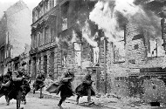
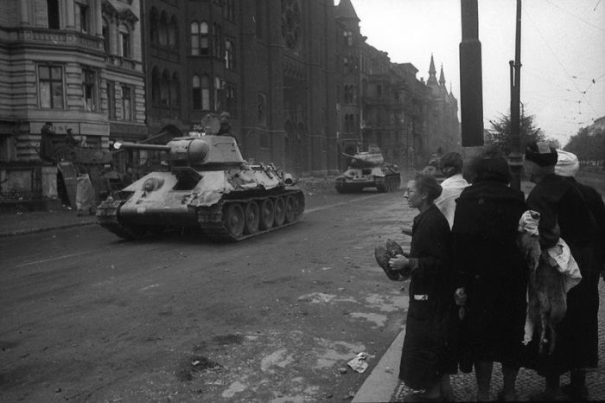
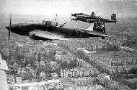
Вот и настал долгожданный День Победы.4 года гремела грозная война. Много было совершено подвигов. Наши воины сражались смело, решительно, не жалея своей жизни ради освобождения своей Родины

Slide 5
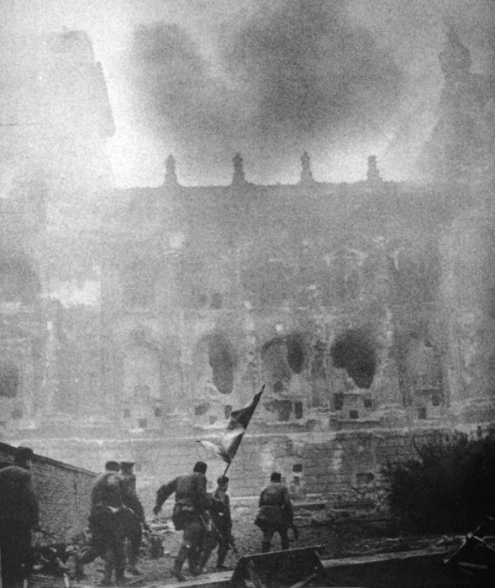
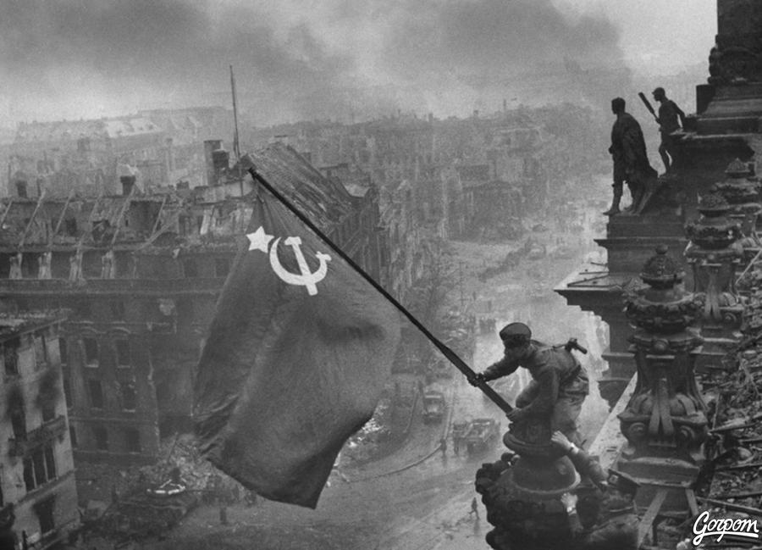
Наши солдаты дошли до Берлина. И Михаил Егоров и Мелитон Кантария водрузили над Рейхстагом Знамя Победы

Slide 6
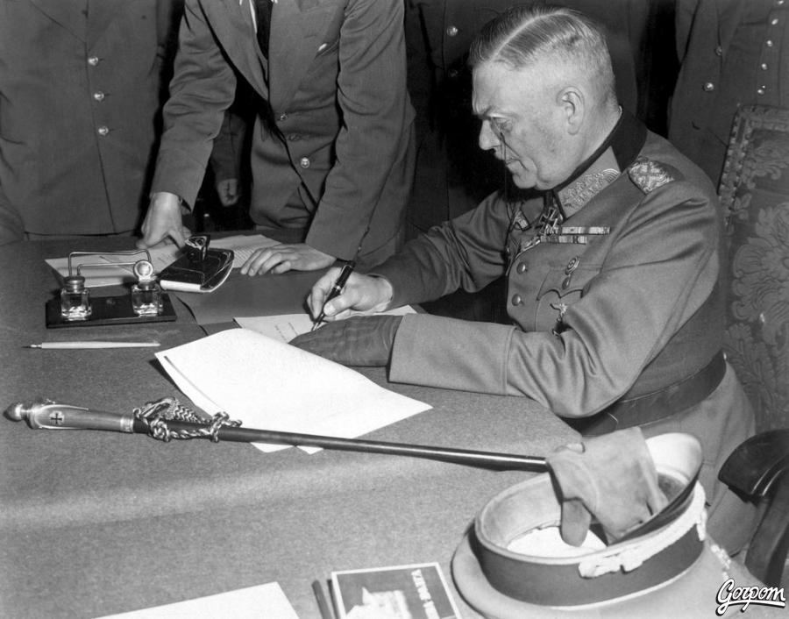
В ночь на 9 мая 1945 года по радио сообщили о военной капитуляции фашистской Германии

Slide 7
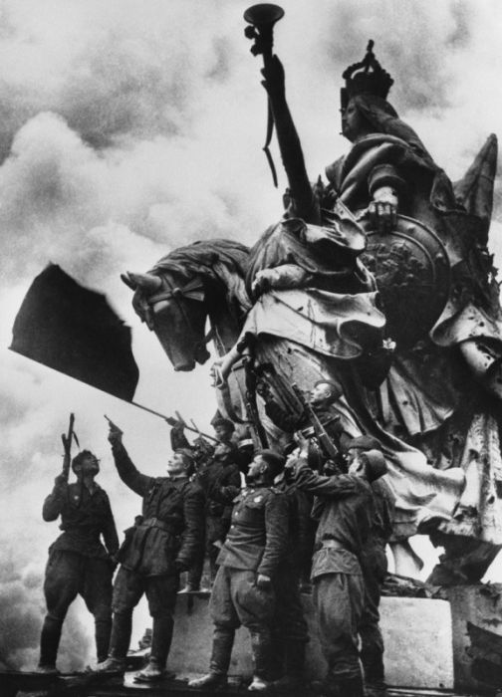
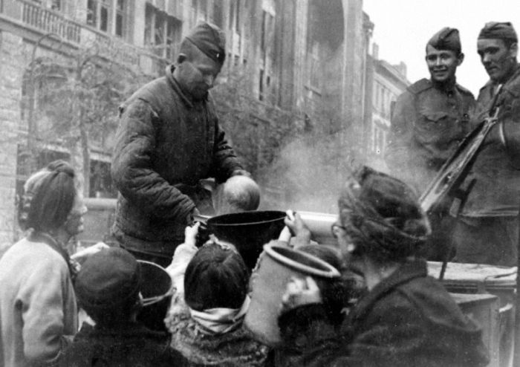
Указом Президиума Верховного Совета СССР 9 мая был объявлен Днем всенародного торжества – Праздником Победы. Его праздновали все – кто устал от войны

Slide 8
9 мая 1945 года – день нашей славной Победы над фашизмом
Я помню эту дату в сорок пятом-
Кончилась война!
Так вот он, мир!
Багровый флаг горел,
Кипел над крышей,
К нему народ бежал,
Ту весть услышав,
Детишек подбирая на ходу

Slide 9
Что такое Победа?
-Наши воины выиграли войну
-Победили врага
-Освободили нашу Родину

Slide 10
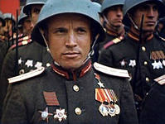
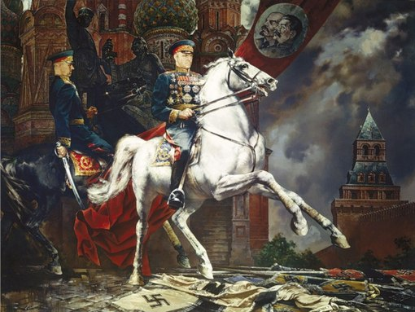
Парад Победы на Красной площади в Москве

Slide 11
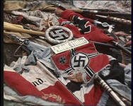
Шли-шли войска, и вдруг отделилась от общего строя колонна солдат, резко повернулась в сторону кремлевской стены и бросила к подножию Мавзолея знамена поверженной фашистской Германии
Такое площадь знала лишь
Однажды,
Однажды видела Земля:
Солдаты волокли знамена вражьи,
Чтоб бросить их к подножию
Кремля

Slide 12
Долго не смолкало в этот день народное ликование

Slide 13
Когда наступил вечер , над праздничной Москвой прогремели торжественные залпы салюта
В честь праздника
Орудия палят.
Вокруг все было тихо,
И вдруг- салют! Салют!
Ракеты в небе вспыхнули
И там, и тут!
Над площадью,
Над крышами,
Над праздничной Москвой
Взвивается все выше
Огней фонтан живой!

Slide 14
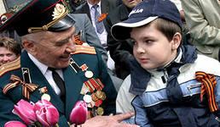
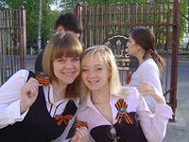
В память о Победе – Георгиевские ленточки

Slide 15
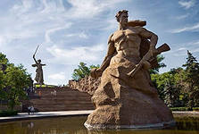
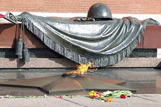
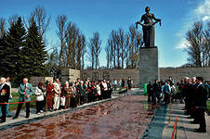
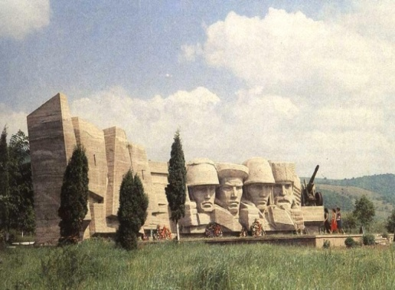
Памятники в честь защитников Родины
Волгоград.
Мамаев курган
Санкт-Петербург. Родина-мать.
Пискаревское кладбище
Москва.
Могила неизвестного солдата
Монумент защитникам Кавказа у Эльхотовских ворот

Slide 16
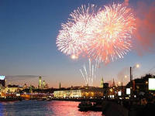
Закончите фразу
То России голова,
Наша матушка родная,
Златоглавая …
Отстояли наши деды
Труд и счастье на земле,
Ярче светят в честь…
Звезды мира на Кремле.
Небо вспыхнуло над нами,
Засияло огоньками.
Как цветы они цветут-
Это праздничный…

Slide 17
Стихи о победе
С днем Победы, ветераны!
С днем Победы, ветераны!
Вам отчаиваться рано,
Хоть уже не мальчуганы,
Хоть упорно ноют раны!
Посмотрите – это ваше
Только ваше достижение
Сделали планету краше
Дали жизни продолжение!
Е.Тихонова

Slide 18
День Победы
Много лет тому назад
Был великий День Победы
День Победы помнят деды,
Знает каждый из внучат.
Светлый праздник День Победы
Отмечает вся страна.
Наши бабушки и деды
Надевают ордена.
Мы про первый День Победы
Любим слушать их рассказ
Как сражались наши деды
За весь мир и за всех нас

Slide 19
Майский праздник – день Победы
Отмечает вся страна
Надевают наши деды
Боевые ордена.
Их с утра зовет дорога
На торжественный парад
И задумчиво с порога
Вслед им бабушки глядят.
Т.Белозерова

Slide 20
Отгремела война, прошли годы
Мир на улицах наших царит,
Но мы помним былые невзгоды
И никто уж не будет забыт!
День Победы сегодня! Ликуем!
И цветы ветеранам несем
Вместе с ними о битвах
тоскуем,
И сильней дорожим каждым днем!

Slide 21
Спасибо за внимание!

